Slide 1

Projet de session
Jbelote
Par Eddy Battaglia et Ambre Donnadieu

Slide 2
Plan
Introduction
Analyse du projet
Stratégie d’amélioration
Résultats
Conclusion
Notes:
Introduction => présentation rapide du projet JBelote
Ingénerie inverse => diagramme uml de séquence et de classe pour nos explications
Evaluation de conception => quel sont les attribut de qualité que nous avons choisi d’analyser et pourquoi (notre raisonnement)
=> les deux fichiers de métriques que l’on a fait, leur objectif (par rapport aux attribut de qualité) et leur résultat
Stratégie d’amélioration => mettre en lien les resultats des métriques et nos choix d’améliorations (faire le raisonnement qui nous a conduit à ces idées)
Resultats => où on en est actuellement et ce qu’on espère obtenir à la fin des modifications
Conclusion => si les résultats ne suffisent pas

Slide 3
Introduction
Jbelote
Premières remarques
Notes:
Introduction => présentation rapide du projet Jbelote : fait pas clement derardin en 2012
Classes générées et classes crées et on s’est concentré sur les classes crées

Slide 4
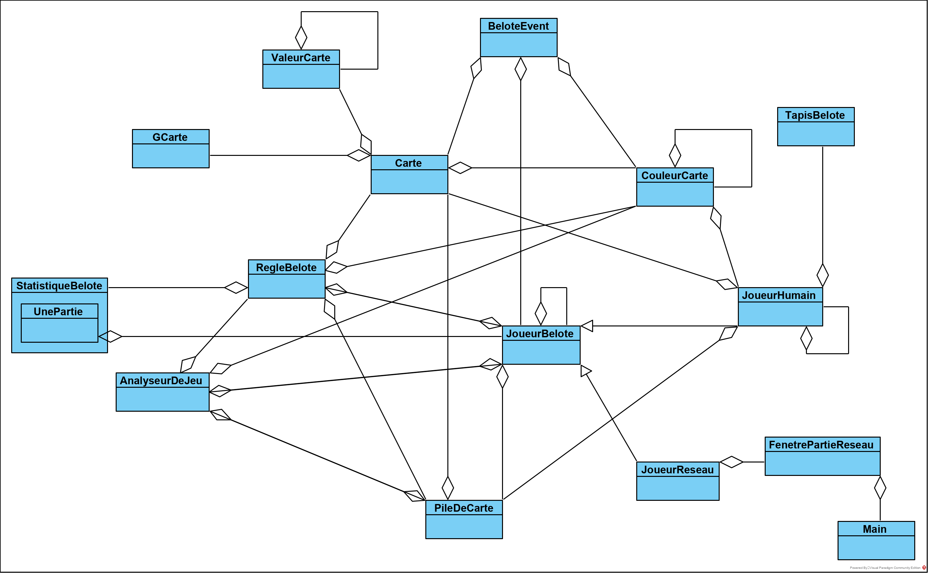
Ingénierie inverse
Diagramme uml de classe
Notes:
Ingénerie inverse => diagramme uml de séquence et de classe pour nos explications

Slide 5
Evaluation de conception
Attributs de qualités étudiés
Métriques
Modularité
Réutilisabilité
PMD et xml
Résultats
Notes:
Evaluation de conception => quel sont les attribut de qualité que nous avons choisi d’analyser et pourquoi (notre raisonnement)
=> les deux fichiers de métriques que l’on a fait, leur objectif (par rapport aux attribut de qualité) et leur résultat

Slide 6
Stratégie d'amélioration
Séparer les préoccupations à prendre en compte
Refaire le diagramme UML
Implémenter l'application à partir du nouveau schéma de conception
Notes:
Stratégie d’amélioration => mettre en lien les resultats des métriques et nos choix d’améliorations (faire le raisonnement qui nous a conduit à ces idées)

Slide 7
Résultats
Identification des préoccupations principale
Nouveau diagramme de classe UML
Réorganisation du code
Nouveau passage des métriques
Notes:
Resultats => où on en est actuellement et ce qu’on espère obtenir à la fin des modifications

Slide 8
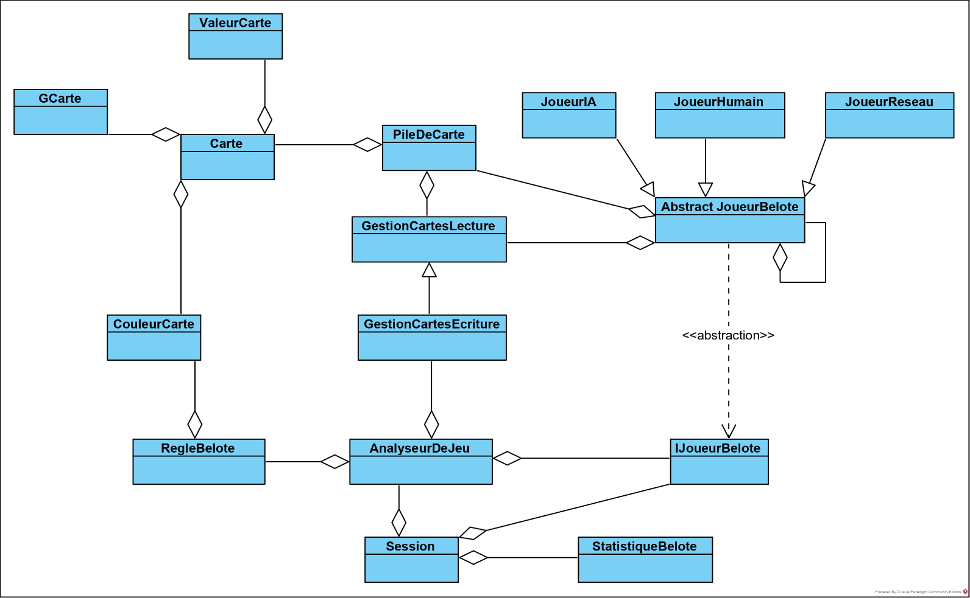
Résultats
Nouveau diagramme UML

Slide 9
Résultats
Nouveau diagramme UML
Notes:
Stratégie d’amélioration => mettre en lien les resultats des métriques et nos choix d’améliorations (faire le raisonnement qui nous a conduit à ces idées)

Slide 10
Conclusion
Architecture Améliorée
Négatif
Métrique inadaptée
Optimisation algorithmique du code à faire
Positif
Notes:
Conclusion => si les résultats ne suffisent pas

Slide 11

Merci de votre attention !
Des questions ?

